Slide 1
За Синей птицей
Представление работы
учителя русского языка и литературы ГБОУ «Школа № 1739»
Марковой Людмилы Ильиничны
2015 г.

Slide 2
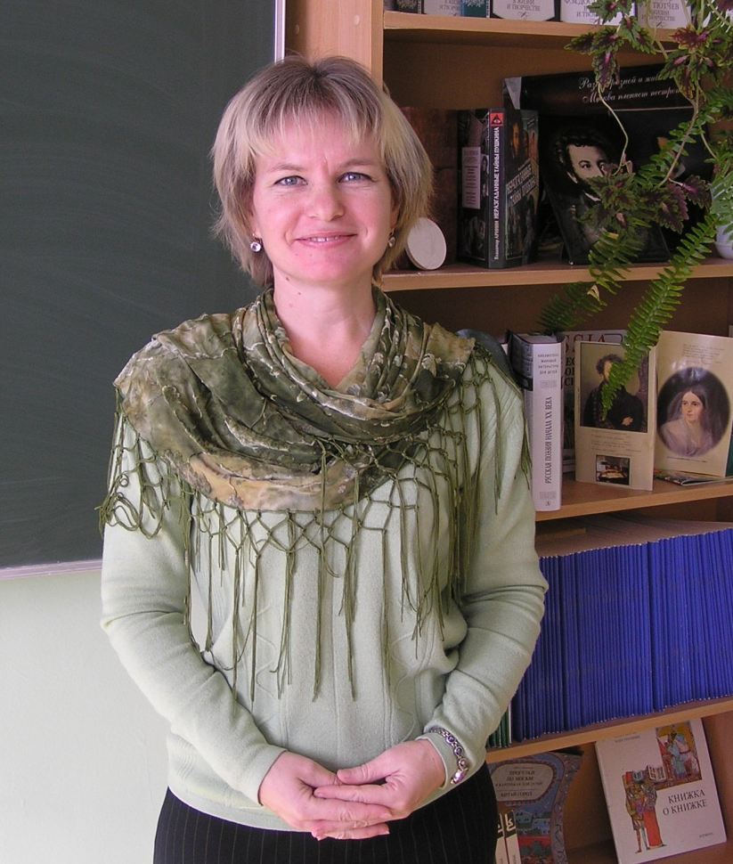
Маркова Людмила Ильинична, учитель русского языка и литературы
Окончила Рязанский государственный ордена «Знак Почета» пединститут им С.Есенина в 1987 году;
должность: учитель;
специализация: русский язык и литература;
педагогический стаж: 26 лет;
высшая квалификационная категория (2011 год);
«Почетный работник общего образования РФ»;
премия «Грант Москвы», 2004 год;
победитель ПНПО, Премия Президента, 2007 год;
Почетная грамота префекта в 2014 г.;
успешное участие в профессиональных конкурсах 2000, 2007, 2008, 2011 гг.
ежегодные курсы повышения квалификации в МИОО;
ежегодная успешная подготовка участников окружных НПК по русскому языку и литературе;
эксперт ЕГЭ по литературе, эксперт МЦКО;
поэт

Slide 3
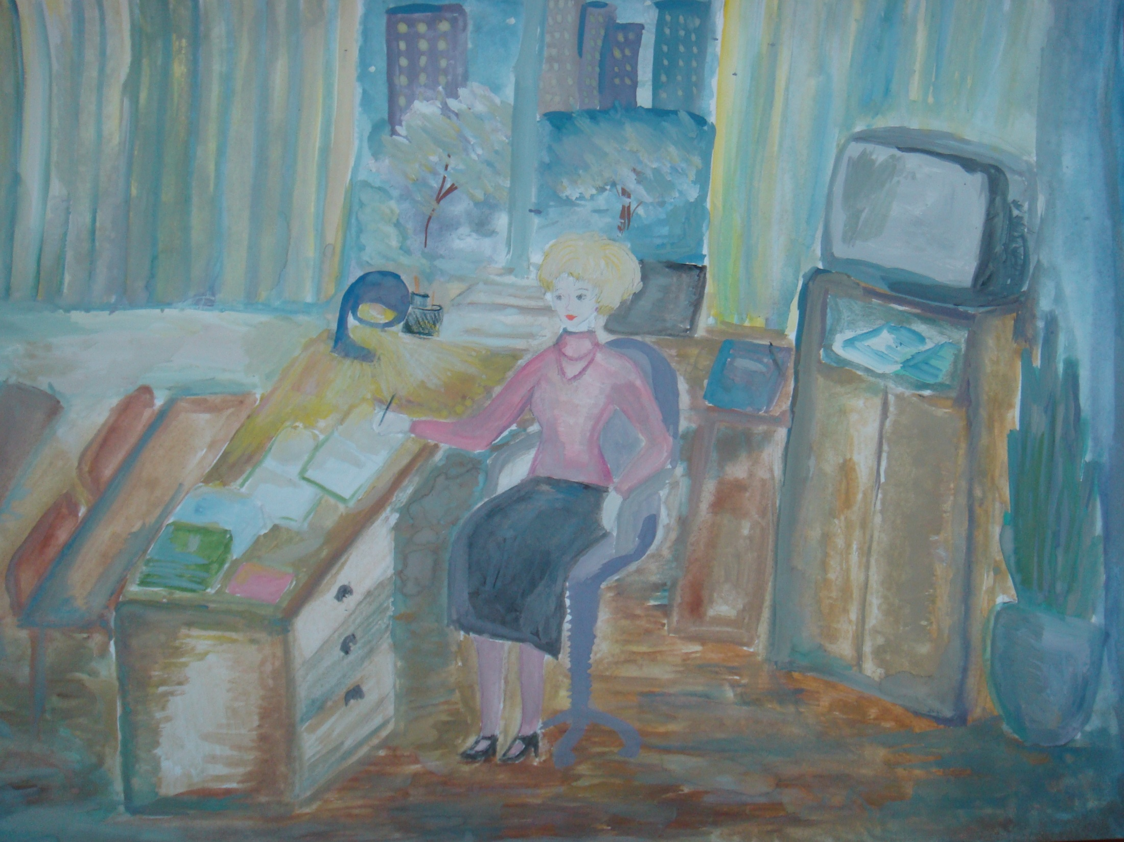
Моя учительница Маркова Людмила Ильинична. Рисунок Даши Бурковой, 6А класс

Slide 4
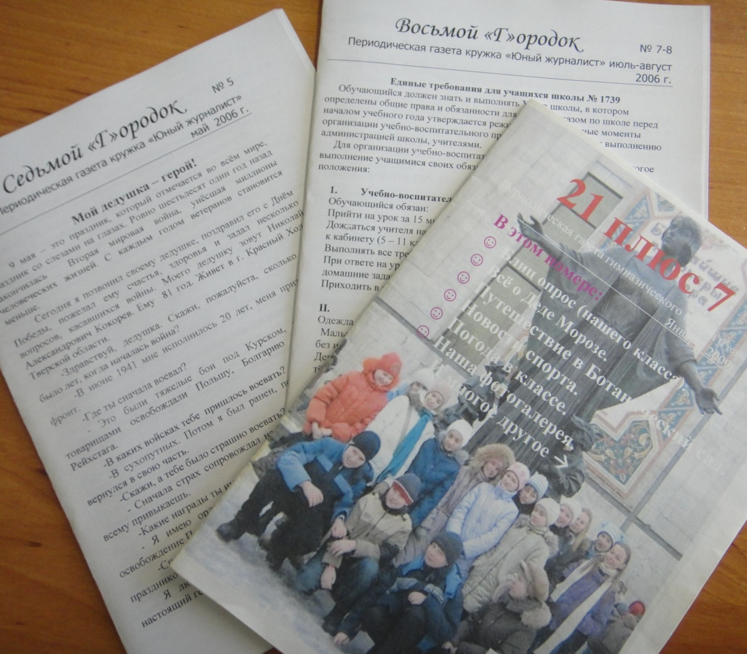
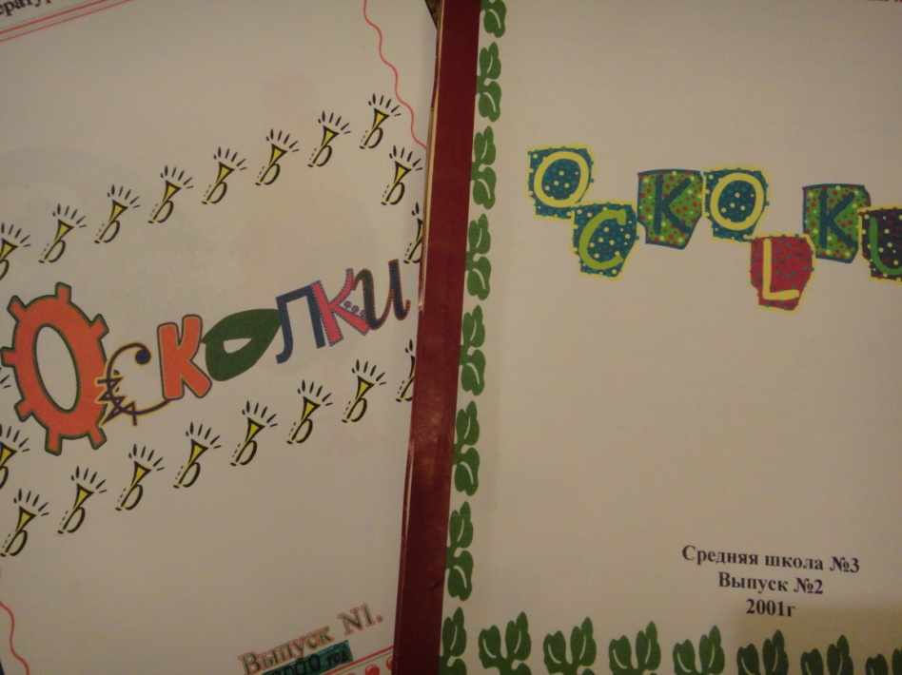
Первые работы
Рукописный альбом «Времена года»
Юмористический журнал «Осколки»
Газета 7 Г класса

Slide 5
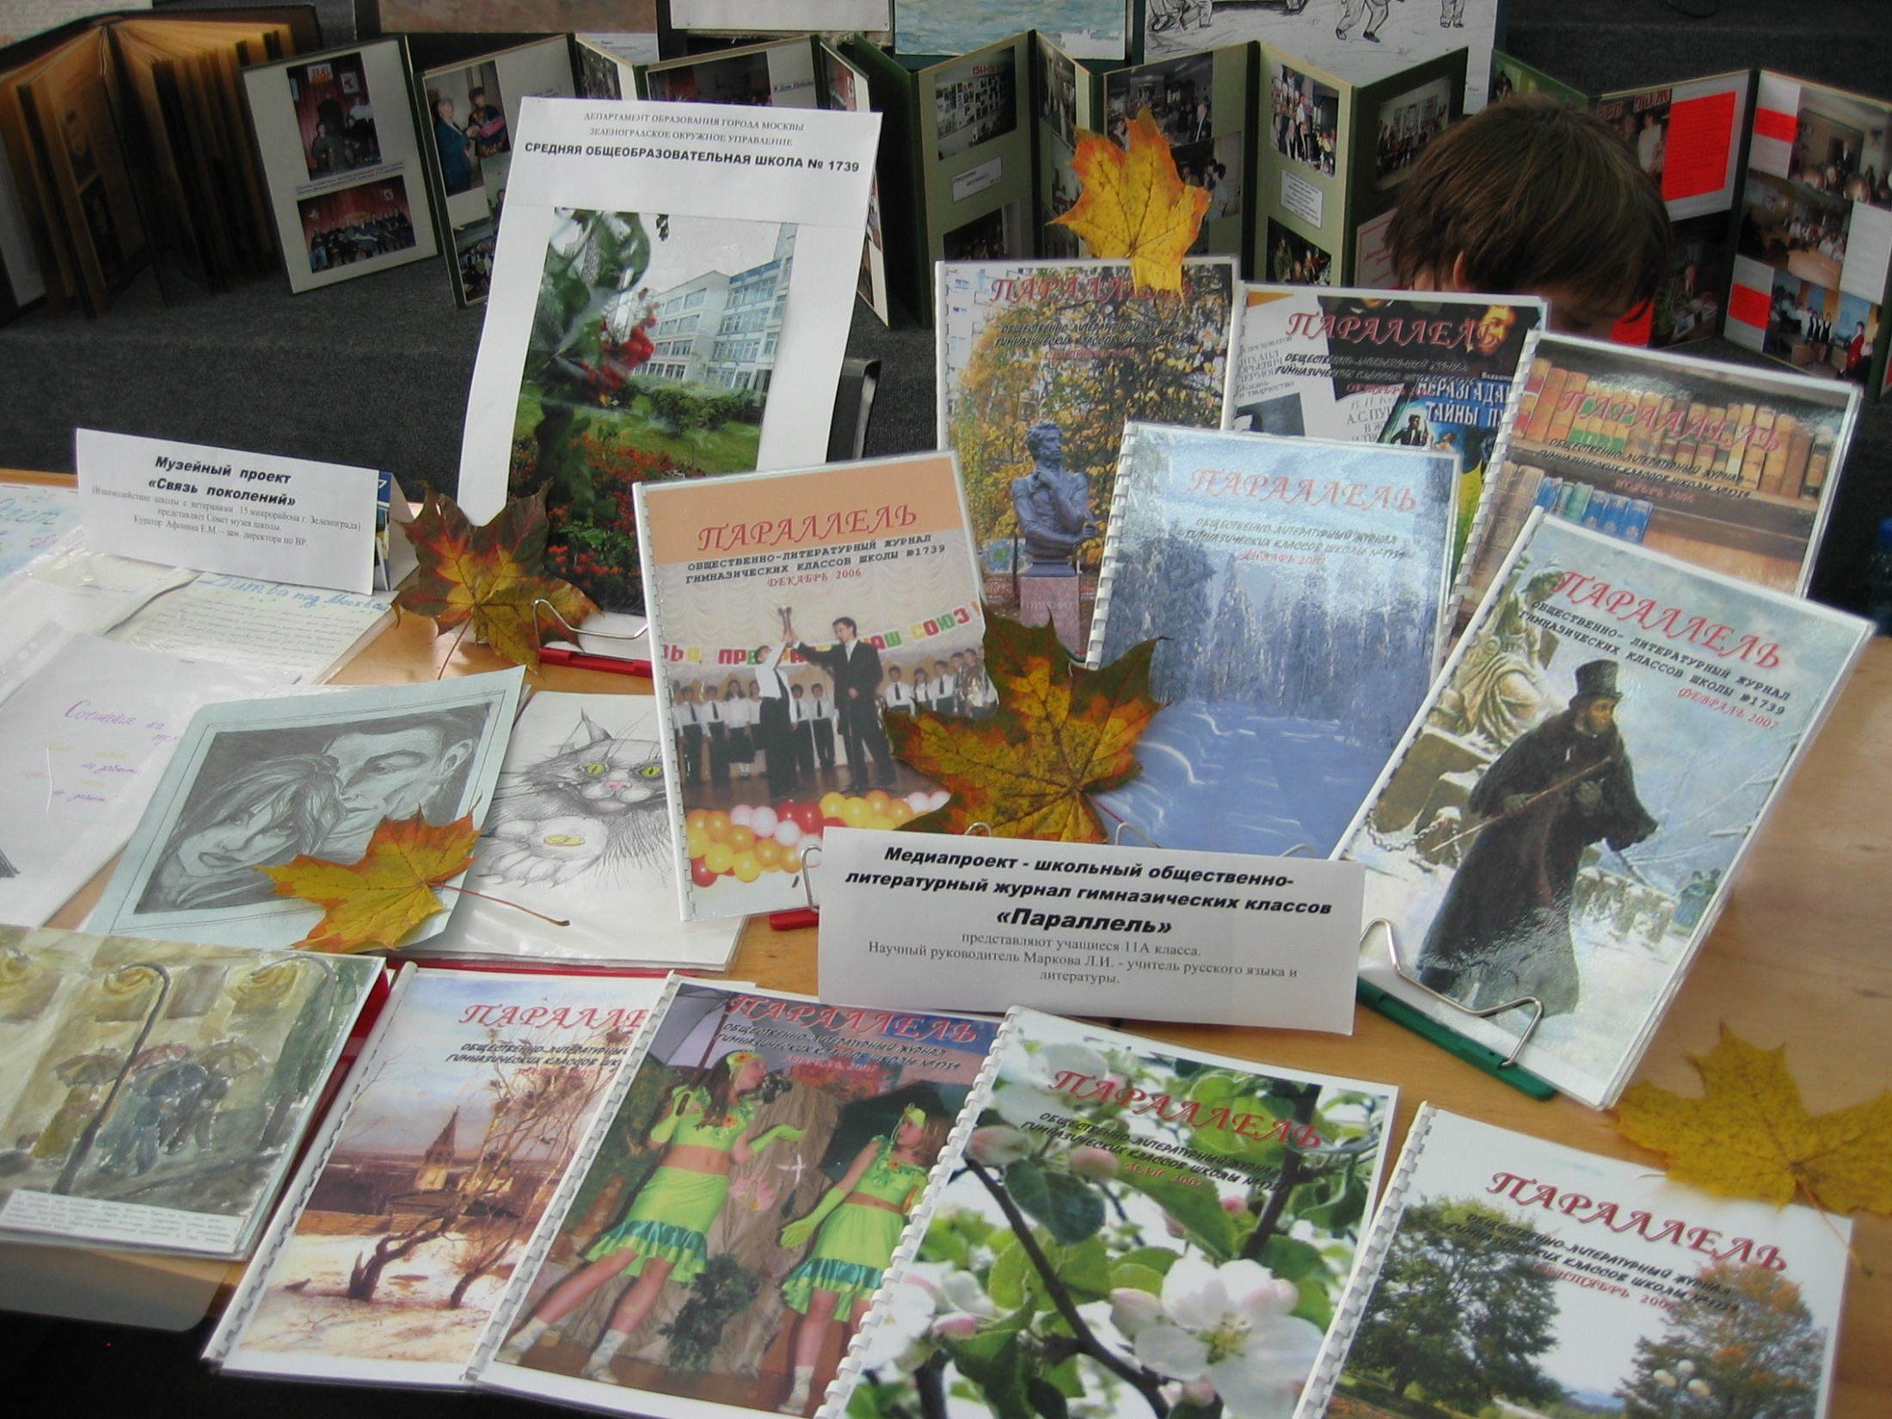

Slide 6
Фрагмент поурочного планирования по литературе, 6 класс
 | I четверть
1 2 | Введение. Значение художественной литературы в жизни человека. Устное народное творчество. Обрядовый фольклор. Песни. Устное народное творчество. Пословицы, поговорки. | 1 неделя | Использование ресуров Инт. для иллюстр.
3 4 | Древнерусская литература. Работа со вступительной статьей. «Сказание о Белгородском киселе». Духовная литература. Библейские мотивы в русской литературе. Влияние библейских образов и сюжетов на светскую литературу. | 2 неделя | http://interneturok.ru/ru/school/literatura/6-klass/drevnerusskaya-literatura/skazanie-o-belgorodskom-kisele-otrazhenie-istoricheskih-sobytiy-i-vymysel-otrazhenie-kachestv-idealnogo-narodnogo-geroya?seconds=0&chapter_id=257
5 6 | Религиозные мотивы в стихах русских поэтов. Молитва Господня и «Молитва» А.С.Пушкина и М.Лермонтова. Сопоставление. Урок творчества. Пишем стихи. | 3 неделя |  | Р/Р: Письм. работа

Slide 7
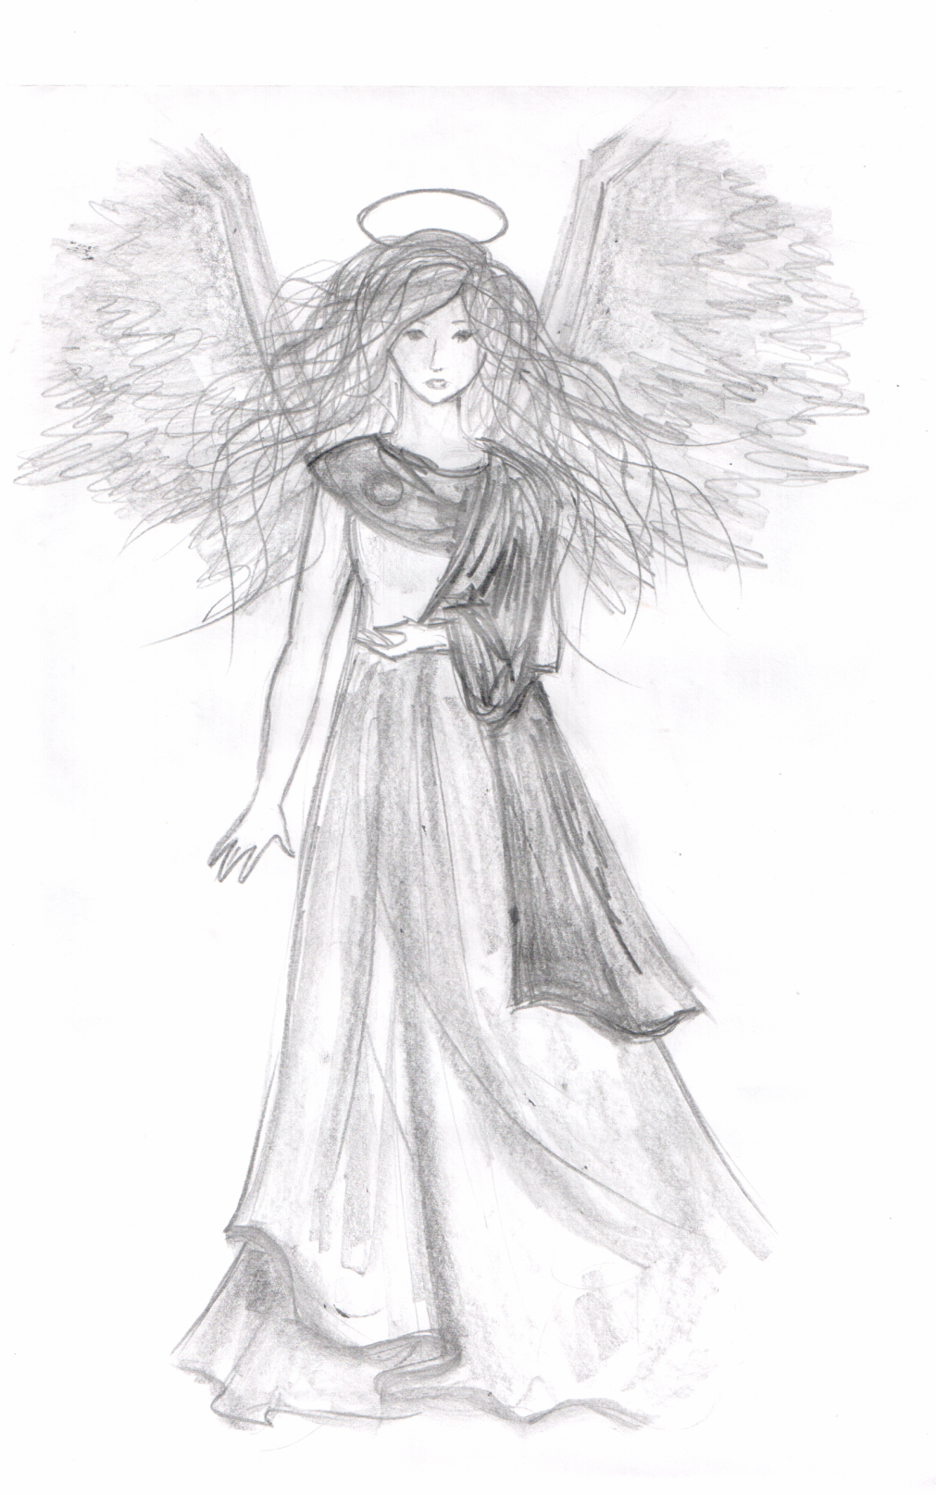
«Мой Ангел»
Ермакова Юля
Молитва
Дай Бог, родителям долго прожить,
Дай Бог, здоровье семье сохранить,
Дай Бог, родным моим благодать,
Дай Бог, и мне много в жизни понять.
Господи, дай же Ты мне понять,
Где хорошо и где плохо.
Где легко и где трудно,
Где зависть и где справедливость,
Где верность и злость…
Дай Бог, Самому Тебе
счастья, добра,
Радости и здоровья…
Климычева Катя
Ангел-Хранитель
Однажды ночью звездно-лунной
Малыш заплачет в колыбели,
А добрый Ангел в изумрудной,
Ярко сияющей материи
Придет к нему и успокоит
Под мягкой сонной пеленою,
Расскажет сказку и крылом укроет,
От всех ненастий заслонит собою.
Любите, дети, Ангелов своих –
И будете под их защитой крепкой…

Slide 8
«За Синей птицей»
«Поэзия – это некая божественность. Наверно, когда Господь создавал поэзию и вдохновение, ему не хватило материала. Поэтому поэзия и вдохновение, а также любовь к поэзии даются немногим. Поэзия – это жизнь на облаках, только очень короткая». Юля Бутеец
«Поэзия – это целая наука духовного мира человека… Поэзия – это целый мир, который сможет осознать каждый человек, ведь у всех есть сердце». Даша Буркова
«Я пока не поэт. Поэты всегда люди чувственные, проникновенные и мудрые. Я же только чувственный. Муза ко мне приходит зимой. Сейчас декабрь, а снега нет. Значит, стихотворение из меня придется выдирать клещами. Что ж, попробуем:
Декабрь печален, пуст и уныл,
Листьев валяются кучи.
Я в ожидании снега застыл,
Но в небе лишь хмурые тучи». Никита Павлов
«Я всегда восхищалась произведениями русских
поэтов. Ведь именно они могут раскрыть всю
красоту того, что нам кажется обыденным».
Ж.еня Миронова

Slide 9
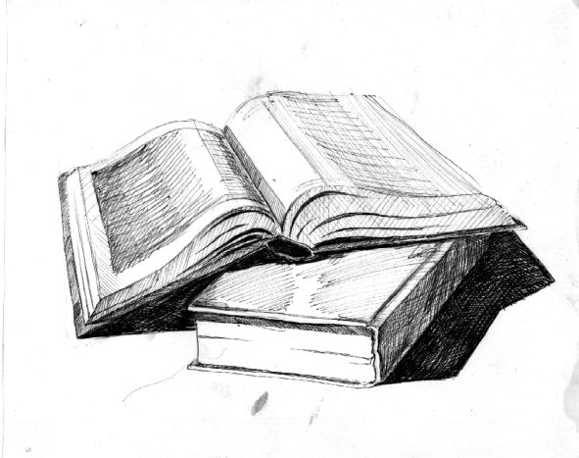
«За Синей птицей»
Поэзия
Проза
Публицистика

Slide 10
Мазуркевич Влада
Мой Ангел плачет у окна…
И так безжалостно пространство,
И заблудился ветер странствий…
Не плачь. Такие времена.
Борлыкова Софья
О счастье
Жизнь человека не вечна. Нужно ценить каждый момент своей жизни… Мы иногда не замечаем, что в том, что нас окружает, и есть настоящее счастье.
Мы не ценим то, что имеем. А хотим того, чего у нас нет. Когда получаем что-то просто так, не прикладывая к этому усилий, мы принимаем это как должное.
Не многие люди умеют ВИДЕТЬ. В основном это дети. Но есть и взрослые, умеющие ВИДЕТЬ.
Все люди отправляются на поиски своего счастья и удивляются, когда узнают, что оно было совсем близко…
Зинкевич Света
Что такое счастье?
Что такое счастье? Счастье – это состояние души. Многие люди годами ищут счастье, не понимая, что оно рядом. Оно с нами везде, всегда. Нужно просто его увидеть, разглядеть его во всех своих проблемах, в суете.
Счастье – это когда смотришь на голубое небо с белыми облаками, на зеленую траву, усеянную желтыми одуванчиками, и понимаешь, что жизнь прекрасна.
Климычева Катя
Храм
Для меня храм – это не просто здание, строение, это что-то святое. Храм иными словами – церковь.
В храме можно собраться с мыслями, обдумать свои поступки, помолиться. Пахнет воском, слышен треск свечей, пение певчих. В храме ты ничего не боишься, чувствуешь себя под Божьей защитой.
Выйдешь из церкви зимой – холодно. Слушаешь звон колоколов, и на душе светло, легко, и ты понимаешь: жить хорошо!
Маментьева Таня
И мне папа говорил, что тело – это храм души. Мы не должны жить только для себя. Давать доброту, счастье и радость другим – это наша основная задача. Ведь для чего мы ходим в храм? Для того, чтобы очиститься, стать лучше, светлей, попросить Бога направить нас на путь истины. Бог – это наша совесть, она определяет ценность наших поступков, в любой момент поможет нам справиться с трудностями, если наши поступки идут во благо.

Slide 11
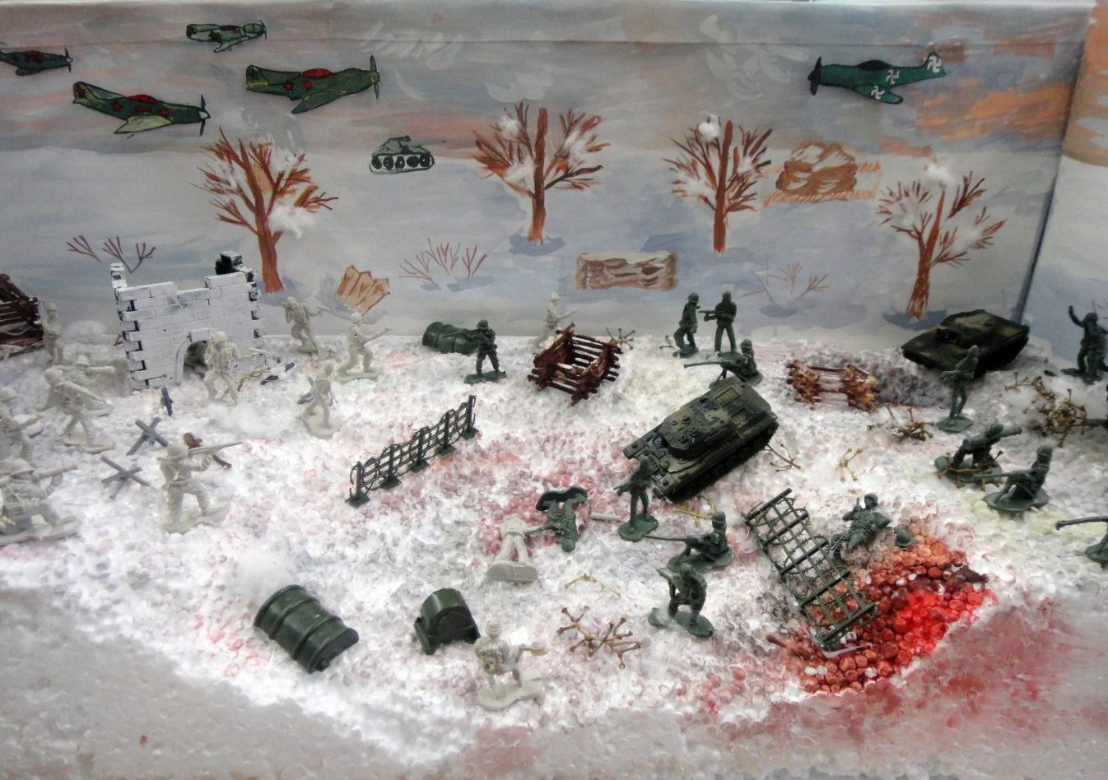
«Мы не вправе все это забыть»
Кожекарь Всеволод
Защита Москвы
«Москва за нами,- сказал Рокоссовский. –
Её никогда не сдадим».
Французы пытались и немцы пытались,
Но путь их обратно… в Париж и Берлин.
Шли битвы за Крюково, Клин и Москву.
Сражались на поле бойцы до конца!
Но город родной не отдали врагу,
Как пламя, горели у них сердца!
Их подвигу жить и отныне в веках,
А в Крюково память хранится в цветах.
Буранова Рита
Мы никогда войны не видели
И видеть не хотим.
За это, ветераны, вам
«Спасибо!» говорим.
Глебова Арина
Самой короткой ночью
После рабочего дня
Люди спокойно спали
До четырех утра.
Вдруг запылало небо,
Словно пришла гроза,
Взрывы загрохотали –
И началась война.

Slide 12
«Пятая стихия»
"Для меня поэзия - это душа людей... Это пение души. Это могут быть и грустные, и радостные чувства. Сейчас я вижу снег. Он летает хлопьями за окном, и хочется поскорей выйти и оказаться там. Постоять под снегопадом и порадоваться ему... Я люблю читать стихи, размышлять о них". Закирова Даша.
"Поэзия как роза: раскрывается, раскрывается, и мы видим главную мысль - красоту, сердцевину". Амосова Лена.
«Я думаю, что поэзия дается не каждому, а только тому, кто созвучно с душой выведет ее чернилами на листе бумаги». Софронов Илья.
"Поэзия для меня - это... мои мысли и раздумья. Когда я думаю о прекрасном, я сразу начинаю сочинять стихи. Для меня это и есть поэзия!.. Вам нужно самим прочувствовать и понять, что такое поэзия". Мисюченко Артем.

Slide 13
Добро и зло ассоциируется у меня с поступками. Сложно сказать, что победит, ведь ежедневно каждый из нас совершает множество хороших и плохих поступков, бывает, даже не замечая этого. Но я всё же надеюсь, что добро победит зло, и в мире воцарятся гармония и счастье.
За кем будет победа, зависит от нас. Ведь именно наши поступки решают, что восторжествует. Чтобы добро победило, надо бескорыстно помогать окружающим, не отвечать злом на зло и стараться сделать этот мир чуточку добрее, немного лучше.
Чтобы узнать, какой ты человек, достаточно просто спросить у себя: «Чего я сделал больше: хорошего или плохого, чему я помог: добру или злу?» Если плохих поступков окажется больше, надо искоренить в себе плохие черты, ведь именно от тебя может зависеть исход битвы.
Глебова Арина

